Slide 1
인터랙티브
웹 페이지 만들기

Slide 2
03
CSS 기본 문법 빠르게 끝내기
03-1 HTML에 CSS 연결하기
03-2 CSS로 HTML 요소 다양하게 선택하기
03-3 폰트 스타일링하기
03-4 웹 페이지에서 영역별 크기 정하기
03-5 웹 페이지의 배경 꾸미기
03-6 웹 페이지의 레이아웃 구성하기
03-7 다양한 그래픽 효과 적용하기

Slide 3
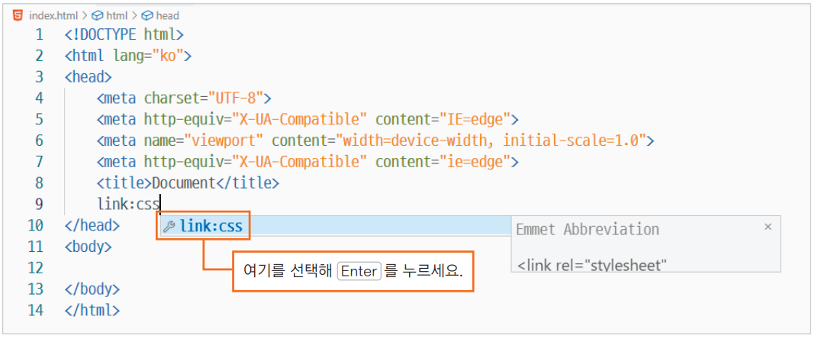
03-1 HTML에 CSS 연결하기
Do it! HTML 파일에 외부 CSS 파일 연결하기
1단계 에디터에서 외부 CSS 파일 입력하기

Slide 4
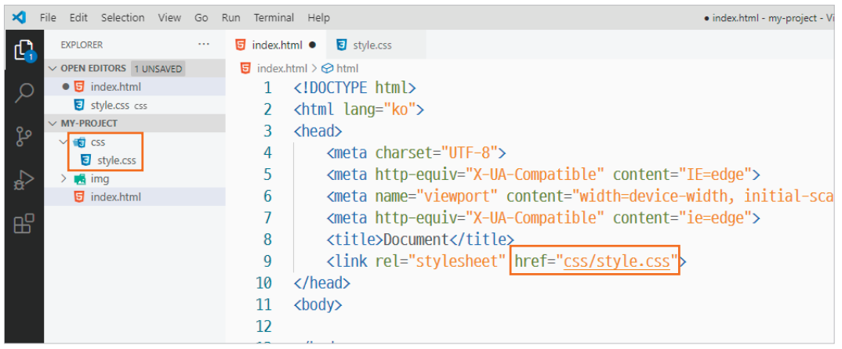
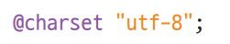
03-1 HTML에 CSS 연결하기
Do it! HTML 파일에 외부 CSS 파일 연결하기
2단계 CSS 파일의 경로 수정하기
3단계 CSS 파일의 문자 인코딩 방식 지정하기
style.css 파일 1행에 인코딩 방식 작성
웹 문서에서 한글을 지원한다는 인코딩 방식

Slide 5
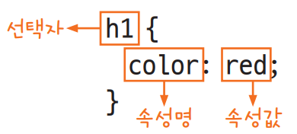
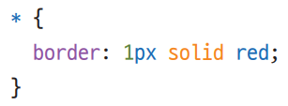
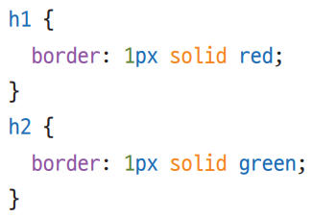
03-2 CSS로 HTML 요소 다양하게 선택하기
스타일 지정
선택할 HTML 요소를 선택자로 지정하고 바꿀 속성명에 속성값을 대입
전체 선택자
모든 HTML 요소를 한꺼번에 선택하기
태그 선택자
태그명을 이용하여 선택하기

Slide 6
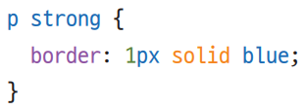
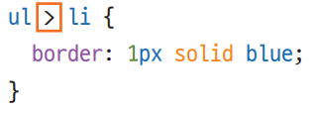
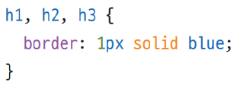
03-2 CSS로 HTML 요소 다양하게 선택하기
자손 선택자
자식과 하위 요소를 모두 선택하기
자식 선택자
직계 자식 요소만 선택하기
그룹 선택자
여러 개의 요소를 그룹으로 선택하기

Slide 7
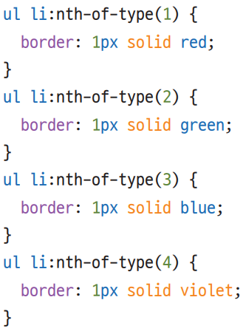
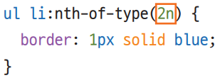
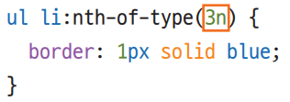
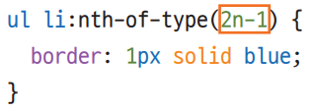
03-2 CSS로 HTML 요소 다양하게 선택하기
순서 선택자 – 형제 요소의 순서를 이용하여 선택하기
HTML 요소의 순서를 이용하여 필요한 요소만 선택
수열 선택자 – 수식을 이용하여 선택하기
배수 또는 특정한 규칙에 따라 요소를 선택

Slide 8
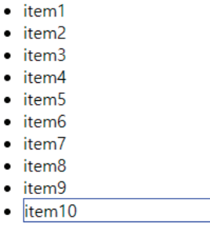
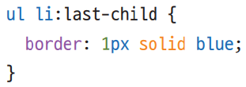
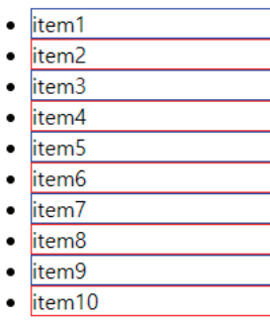
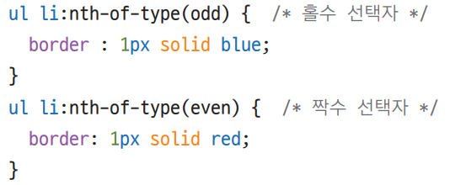
03-2 CSS로 HTML 요소 다양하게 선택하기
마지막 요소 선택자
형제 요소 중 마지막 요소를 선택하기
짝수, 홀수 선택자
짝수 또는 홀수 요소를 선택하기

Slide 9
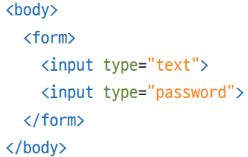
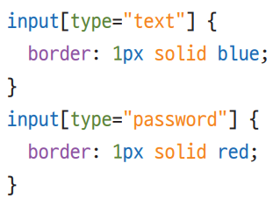
03-2 CSS로 HTML 요소 다양하게 선택하기
속성 선택자
HTML 요소의 속성을 선택하여 스타일 적용하기

Slide 10
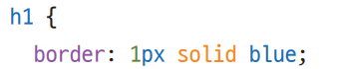
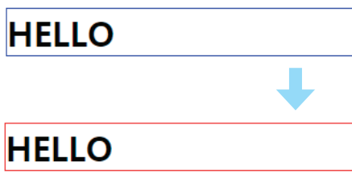
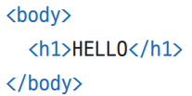
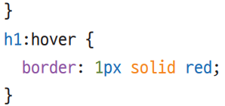
03-2 CSS로 HTML 요소 다양하게 선택하기
가상 선택자 – 가상의 요소를 선택하기
실제 HTML 요소가 아닌 가상의 요소를 선택하는 방법
:hover – 선택한 요소 위에 마우스 포인터를 올렸을 때 스타일 적용

Slide 11
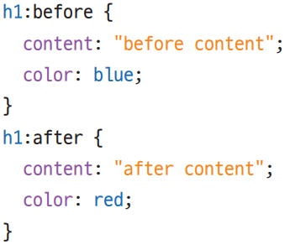
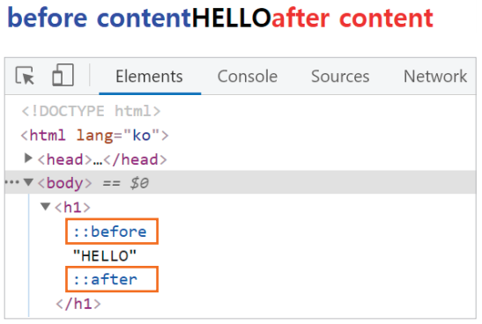
03-2 CSS로 HTML 요소 다양하게 선택하기
가상 선택자 – 가상의 요소를 선택하기
실제 HTML 요소가 아닌 가상의 요소를 선택하는 방법

Slide 12
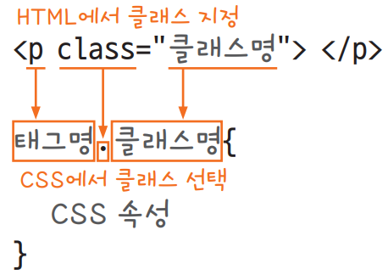
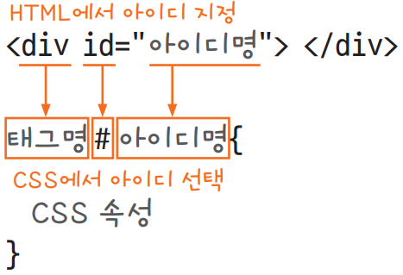
03-2 CSS로 HTML 요소 다양하게 선택하기
클래스 선택자 – 클래스명으로 요소를 선택하기
HTML에서 class=클래스명으로 클래스 선택자 만듦.
CSS에서 태그명.클래스명으로 요소 선택. 태그명은 생략 가능
아이디 선택자 – 클래스명으로 요소를 선택하기
태그에 고유한 이름을 붙여 특정 기능을 개발하기 위해 사용
아이디는 고유의 값이므로 이름이 같은 아이디를 중복 지정할 수 없음

Slide 13
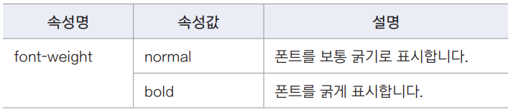
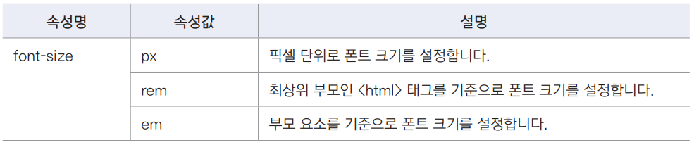
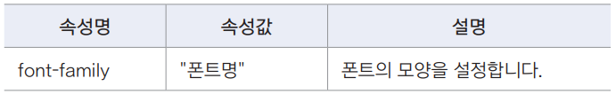
03-3 폰트 스타일링하기
폰트 굵기 바꾸기
font-weight
폰트 크기 바꾸기
font-size
폰트 모양 바꾸기
font-family

Slide 14
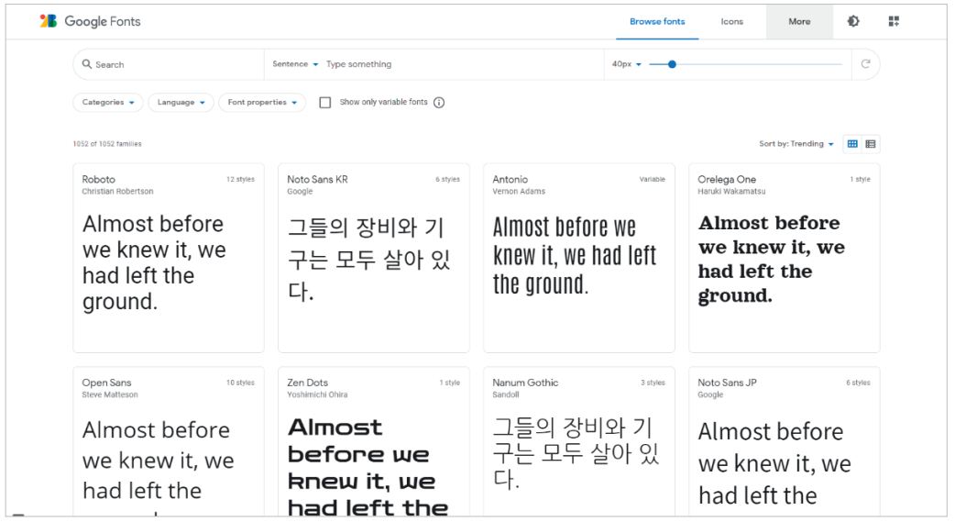
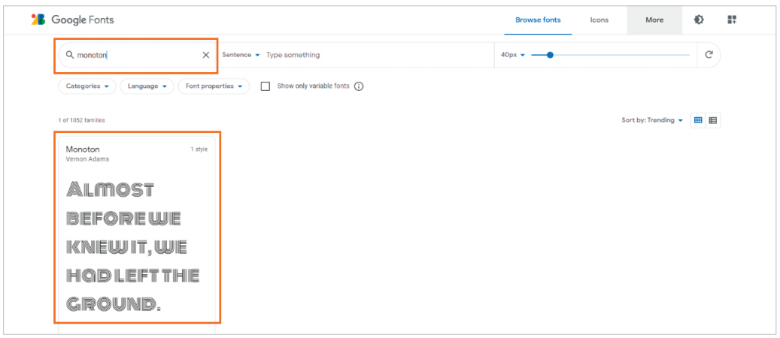
03-3 폰트 스타일링하기
폰트 모양 바꾸기
Do it! 구글 웹 폰트 사용하기
1단계 구글 폰트 웹 사이트
(fonts.google.com) 접속하기
2단계 폰트 검색해서 찾기

Slide 15
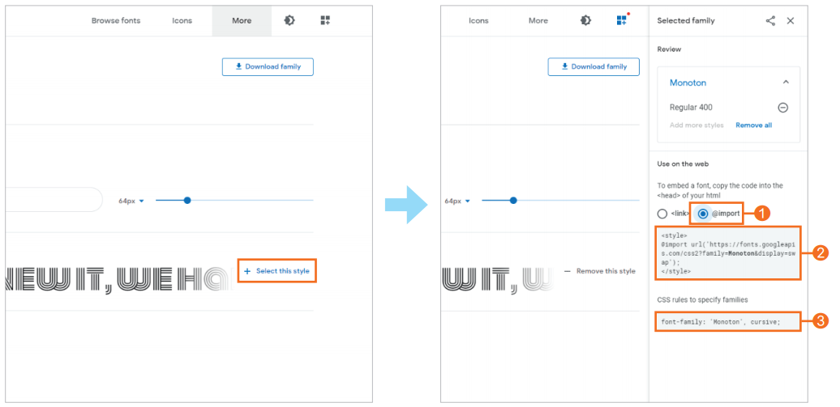
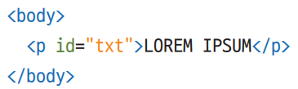
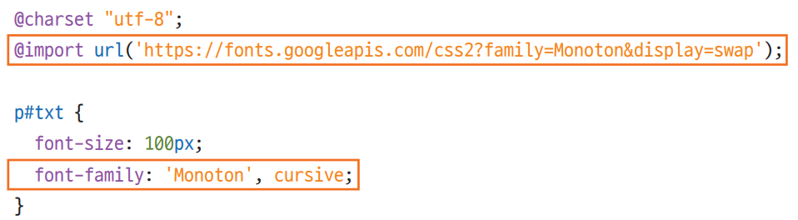
03-3 폰트 스타일링하기
폰트 모양 바꾸기
Do it! 구글 웹 폰트 사용하기
3단계 폰트 스타일 복사하기
[Select this style]을 클릭 - @import를 선택하면 보이는 웹폰트 코드와 font-family 코드 복사
4단계 HTML, CSS 파일 만들기

Slide 16
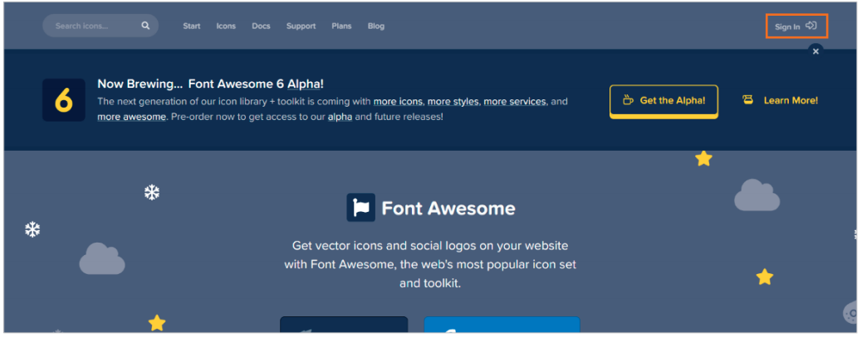
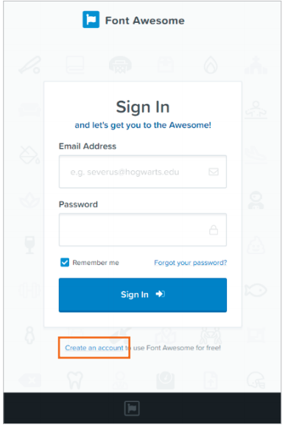
03-3 폰트 스타일링하기
폰트 모양 바꾸기
Do it! 웹 폰트 아이콘 적용하기
1단계 폰트 어썸 웹 사이트 접속하기
폰트 어썸 웹 사이트(fontawesome.com)에 접속하여 [Sign In]을 선택하면 회원 가입 페이지로 이동
2단계 회원가입하기
[Create an account]를 클릭하면 회원 가입 페이지로 이동

Slide 17
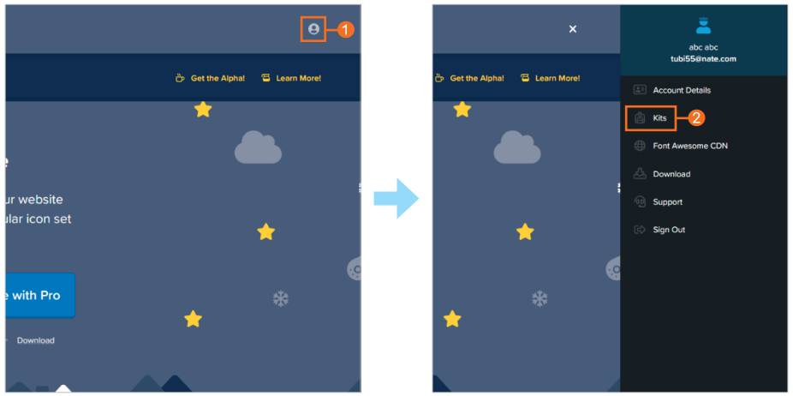
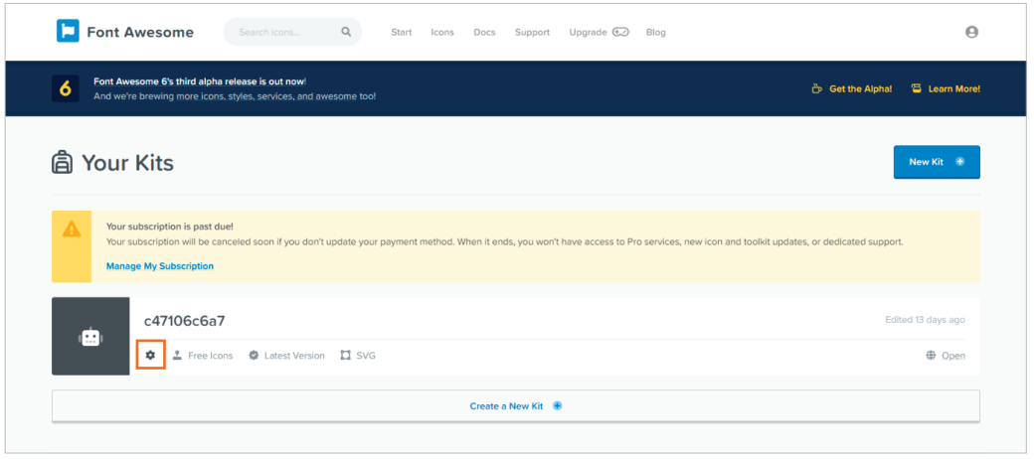
03-3 폰트 스타일링하기
폰트 모양 바꾸기
Do it! 웹 폰트 아이콘 적용하기
3단계 폰트 어썸 웹 아이콘 코드 복사하기
로그인 후 프로필을 클릭하고 [Kits] 메뉴를 선택하고 설정을 클릭해 옵션값을 수정

Slide 18
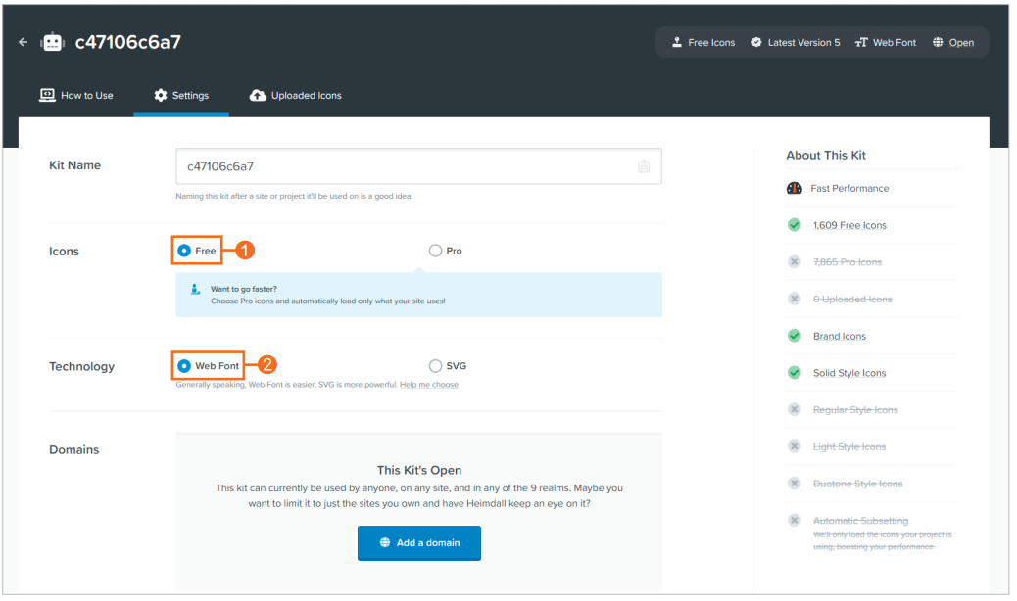
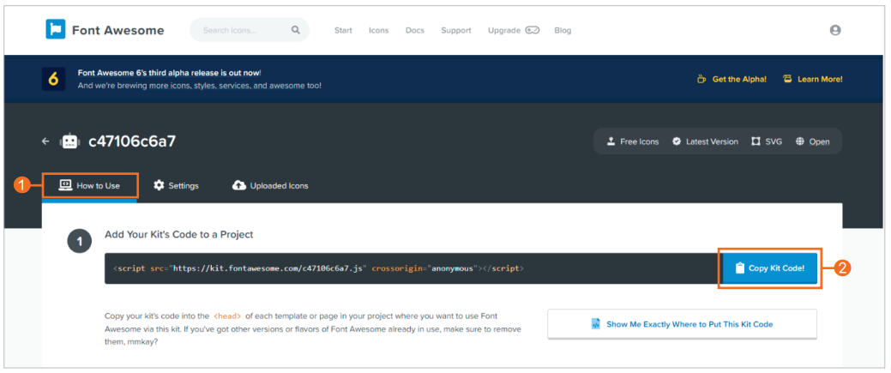
03-3 폰트 스타일링하기
폰트 모양 바꾸기
Do it! 웹 폰트 아이콘 적용하기
3단계 폰트 어썸 웹 아이콘 코드 복사하기
설정을 클릭해 옵션값을 수정
Icons에서 [Free]를 선택해 무료 아이콘만 연결
Tech nology에서는 [Web Font]를 선택
[Save Changes]를 눌러 설정을 완료
[How to Use]탭을 선택하고 [Copy Kit Code]을 누르면 웹 폰트 아이콘의 연결 코드가 복사됨

Slide 19
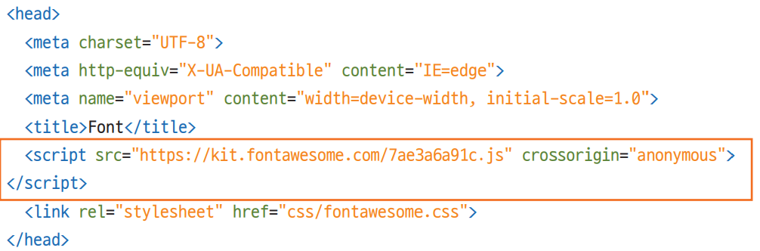
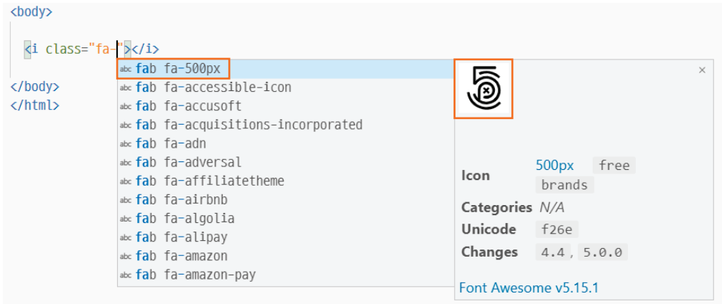
03-3 폰트 스타일링하기
폰트 모양 바꾸기
Do it! 웹 폰트 아이콘 적용하기
4단계 HTML, CSS 파일 수정하기
<i>태그로<head>태그 안에 폰트 어썸 코드를 붙여 넣기
웹 아이콘 작성하는 방법
fa- 입력하면 웹 아이콘 미리보기 창 확인가능
아이콘 크기는 font-size로 변경

Slide 20
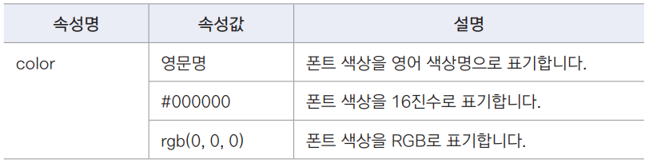
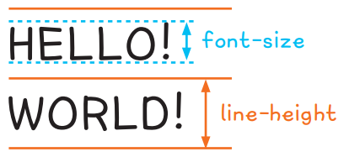
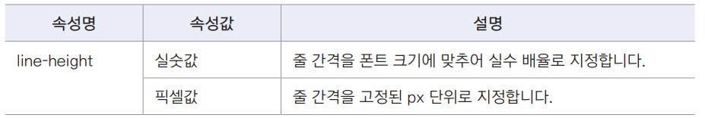
03-3 폰트 스타일링하기
폰트 색상 바꾸기
텍스트 줄 간격 바꾸기
line-height

Slide 21
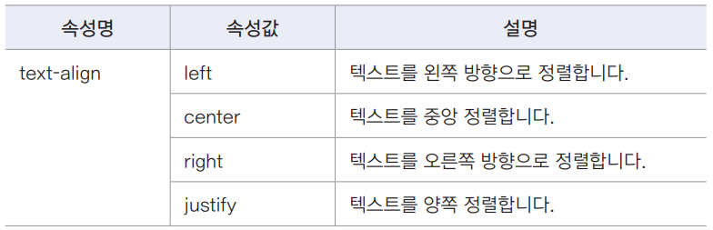
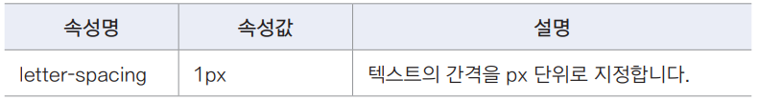
03-3 폰트 스타일링하기
텍스트 정렬 방향 지정하기
text-align
텍스트 자간지정하기
letter-spacing

Slide 22
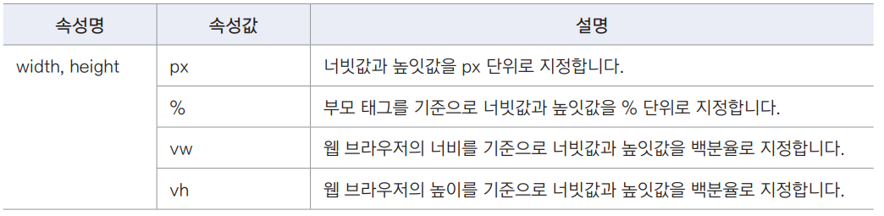
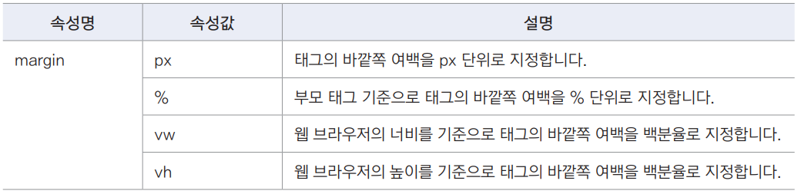
03-4 웹 페이지에서 영역별 크기 정하기
너비와 높이 지정하기
width, height
바깥쪽 여백 지정하기
margin

Slide 23

03-4 웹 페이지에서 영역별 크기 정하기
안쪽 여백 지정하기
padding
기존 박스 크기를 유지하면서 안쪽 여백 지정하기
box-sizing:border-box
padding을 적용하면 안쪽 여백 때문에 박스의 크기가 커짐 – 박스 크기를 유지하려면 padding값만큼 너비값과 높이값을 빼줘야 함
box-sizing:border-box를 적용하면 기존 박스의 크기를 유지하면서 여백 지정 가능

Slide 24

03-4 웹 페이지에서 영역별 크기 정하기
테두리의 형태 지정하기
border

Slide 25

03-4 웹 페이지에서 영역별 크기 정하기
블록요소와 인라인 요소 태그

Slide 26



03-4 웹 페이지에서 영역별 크기 정하기
블록요소와 인라인 요소 태그
display:inline-block
: 인라인, 블록 요소의 속성 모두 사용하기

Slide 27


03-5 웹 페이지의 배경 꾸미기
배경색 지정하기
배경 이미지 삽입하기

Slide 28




03-5 웹 페이지의 배경 꾸미기
배경 이미지 크기 조절하기
배경 이미지를 원본 비율로 채우기
background-size:contain
배경 이미지를 여백 없이 채우기
background-size:cover

Slide 29




03-5 웹 페이지의 배경 꾸미기
Do it! 두 배경 이미지를 웹 브라우저에 고정하기
1단계 HTML 파일 만들기
2단계 CSS 파일 만들기

Slide 30


03-5 웹 페이지의 배경 꾸미기
Do it! 두 배경 이미지를 웹 브라우저에 고정하기
3단계 CSS 파일 수정하기
background-attachment:fixed
: 배경 이미지의 위치 기준점이 웹 브라우저에 고정되어 마치 두 배경 이미지가 겹친 듯한 효과를 줌

Slide 31

03-6 웹 페이지의 레이아웃 구성하기
CSS 초기화하기
모든 태그에는 고유의 여백과 폰트 크기등이 기본 설정되어 있어서 원하는 값으로 세밀하게 조절하기 위해 설정값을 미리 초기화하는 작업 필요

Slide 32


03-6 웹 페이지의 레이아웃 구성하기
float – 블록 요소 좌우로 배치하기
블록요소를 float으로 강제로 띄우면 부모요소는 float이 적용된 요소의 높잇값을 인식할 수 없으므로
부모 요소가 자식요소의 높이값을 인식할 수 있도록 해야 함

Slide 33

03-6 웹 페이지의 레이아웃 구성하기
position – 요소를 자유롭게 배치하기

Slide 34


03-6 웹 페이지의 레이아웃 구성하기
object-fit - 콘텐츠를 특정 영역에 채우기
부모 요소 영역에서 자식 요소로 지정한 이미지, 동영상 같은 콘텐츠의 비율을 설정
z-index - 겹쳐 있는 요소의 z축 순서 지정하기

Slide 35


03-6 웹 페이지의 레이아웃 구성하기
opacity – 요소의 투명도 설정하기
box-shadow, text-shadow ― 요소의 그림자 만들기

Slide 36


03-7 다양한 그래픽 효과 적용하기
border-radius ― 모서리를 둥글게 만들기
linear-gradient, radial-gradient ― 그레이디언트 적용하기

Slide 37

03-7 다양한 그래픽 효과 적용하기
filter ― 특수 효과 사용하기

Slide 38
감사합니다
인생은 자전거를 타는 것이다.
균형을 유지하려면 계속 움직여야 한다.
Life is riding a bicycle to keep your balance
you must keep moving.
알베르트 아인슈타인
Albert Einstein

